Slide 1

КОПІРАЙТИНГ
ЯК ПИСАТИ ПРОДАЖНІ ТЕКСТИ

Slide 2
ПИТАННЯ до теми
Копірайтинг та його види
Сутність копірайтингу
Основні види копірайтингу
Особливості копірайтингу
Рерайтинг, постинг, неймінг
Правила написання постів
Особливості написання постів
Основні цілі, для яких створюються пости
Структура ефективного поста
Форматування та оформлення публікацій
Формули продажного копірайтингу
Загальні недоліки рекламних текстів
Стилі написання продажних текстів
Сторітелінг – реальні історії
Суть сторітелінгу
Правила та техніки сторітелінгу
Використання хештегів в публікаціях

Slide 3
Копірайтинг та його види
Сутність копірайтингу
Основні види копірайтингу
Особливості копірайтингу
Рерайтинг, постинг, неймінг

Slide 4

КОПІРАЙТИНГ
“Copy” – текстовий матеріал, “write” – писати. Інструмент для написання текстів рекламного та презентаційного характеру. Його інструменти допомагають продати товар або послугу, представити у найкращому світлі.
Це наука на перетині маркетингу, психології та письменницької майстерності.
Це система, яка поєднує аналіз, повне розуміння вашої цільової аудиторії, а також написання вже самого тексту.

Slide 5

Особливості копірайтингу
1
текст повинен бути чітким, стислим, відповідати темі та бути без помилок
2
усі слова повинні легко запам’ятовуватись та бути зрозумілими
3
текст повинен зацікавити споживача, викликати бажання скористатись саме Вашими послугами

Slide 6
Види копірайтингу
Прямий
Іміджевий
Інформаційний
LSI-копірайтинг
закликає користувача зробити наступний крок, який буде виражати зацікавленість у продукті або послузі
елемент брендингу, який працює на продаж (закріплення ТМ або створення потрібного іміджу компанії)
написання текстів під замовлення (web-копірайтинг, або створення оглядів, аналітики, опису товарів та послуг)
метод, який збільшує релевантність тексту при аналізі та оцінці пошуковими машинами змісту, сенсу та синонімічного оточення ключового запиту, зробленого користувачем

Slide 7
Рерайтинг, постинг, неймінг
РОБОТА З ТЕКСТОМ
РЕРАЙТИНГ
створення нової, унікальної, креативної статті на основі наявних текстів
ПОСТИНГ
написання коротких повідомлень і їх розміщення на різних інтернет-майданчиках, в стрічках новин і т.д.
Стимулювати до продажу (будь-яким іншим діям)
НЕЙМІНГ
комплекс робіт зі створення назви бренду компанії, проекту або окремого товару
Маркетинговий аналіз
Сінонімайзінг
Збудження інтересу до товару/послуги компанії
Рекламні цілі
Розробка назви
Скорочення тексту
Часткова або класична редакція
Узгодження і тестування на фокус – групах

Slide 8
Правила написання постів
Особливості написання постів
Основні цілі, для яких створюються пости
Структура ефективного поста

Slide 9
ПРАВИЛА НАПИСАННЯ ТЕКСТІВ
1
Пишіть за методом GOSS: мета, перешкода, рішення і початок.
2
Поєднуйте історії з фактами
3
4
Не розказуйте, а показуйте
Збалансуйте фото і текст

Slide 10

Не позбавляйте текст душі
пишіть про те, що вас хвилює
пишіть на близькі для аудиторії теми
провокуйте
пишіть і короткі замітки, і лонгріди
ніколи не ображайте клієнта

Slide 11

ЦІЛІ, ДЛЯ ЯКИХ СТВОРЮЮТЬСЯ ПОСТИ
Ціль 1
Залучити трафік на сайт
Ціль 2
Запустити хвилю коментарів або допомогти створити спільноту
Ціль 3
Змусити людей поділитися контентом
Ціль 4
Розпалити дискусію

Slide 12

ПРИВАБЛИВА КАРТИНКА – 50% УСПІХУ
ВІЗУАЛЬНИЙ КОНТЕНТ
Картинки з написом. Головна вимога соцмереж — не більше 20% тексту. Це ж правило діє і при запуску реклами.
Особисті фото. Їх можна обробити у спеціальних програмах, змінити тон, колір та ін. Професіонали радять робити такі знімки знизу чи зверху, щоб отримати більш цікавий кут відбиття
Колажі. Це зображення, зібране з кількох. Тут головне — не перестаратися, щоб не вийшло, що «вдягла все краще одразу».

Slide 13

ЕФЕКТНИЙ ЗАГОЛОВОК
Заголовок-сюрприз. «Хочу одружитися, але треба писати пост».
Інтрига. «5 порад блогеру-початківцю. Мені допоміг №3».
Питання. «Чи знаєте ви, що треба для ідеального поста?»
Цифри. «ТОП-10 дійових прикладів для написання суперпублікацій».
Як. «Як зробити круту картинку для Фейсбук?»
Звертання. «Відкрию вам секрет швидкого залучення підписників».

Slide 14
ФОРМАТУВАННЯ ТА ОФОРМЛЕННЯ ПУБЛІКАЦІЙ
Формули продажного копірайтингу
Загальні недоліки рекламних текстів
Стилі написання продажних текстів

Slide 15

ФОРМУЛИ ПРОДАЖНОГО КОПІРАЙТИНГУ
AIDA
(Attention – Interest – Desire – Action)
Будь-яка комерційна пропозиція має спочатку привернути увагу, потім викликати інтерес та закликати до дії.
AIDMA
тут додається Motivation – одна з модифікацій формули.
Сенс у тому, що перед закликом до дії додатково необхідно замотивувати клієнта.
PMHS
(Pain– MorePain– Hope– Solution)
Необхідно торкнутися глибокої внутрішньої проблеми людини. посиліть ефект описом наслідків. Запевніть клієнта, що його біль – не проблема.
РАS
(Problem — Attention — Solution)
Необхідно діяти від проблеми клієнта

Slide 16
ФОРМУЛИ ПРОДАЖНОГО КОПІРАЙТИНГУ
ODC
(Offer – Deadline – Call to action)
O – оффер; пропозиція клієнту, від якого важко відмовитись.
D –обмеження в часі.
C – заклик до дії.
SCH
(Star – Chain – Hook)
S – зірка
C – ланцюг; серія фактів та причин для замовлення.
H - тут просто: спіймайте клієнта "на гачок".
НИТКА ПЕРЛІВ
ідея в тому, що збираються деталі та нанизуються одна за одною на довгу нитку. Кожна “перлина” має бути завершеною, але при цьому разом вони починають сяяти ще яскравіше.
ACCA
(Awareness – Comprehension – Conviction – Action)
Формула з ухилом на розуміння проблеми клієнтом

Slide 17
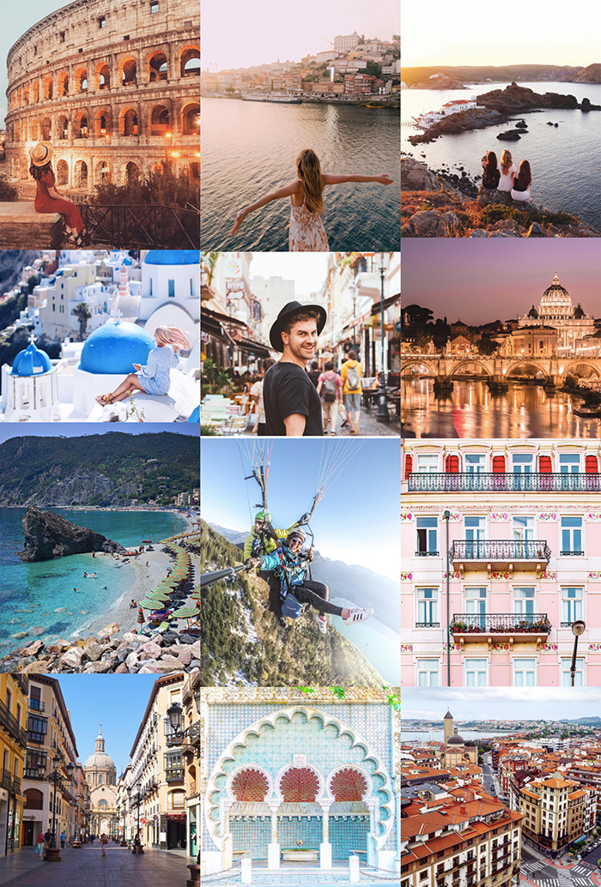
Текст за формулою aida
Аttention: "Як пізнати Європу за одні вихідні".
Interest: Побачити основні визначні пам'ятки можна і за вікенд. Навіть з часом на прогулянки, фотосесії і кухоль чеського пива.
Desire: Комфортний автобус для туру з відкидними кріслами і туалетом; ціна туру всього 150 доларів; страхування поїздки т.д.
Фотографії задоволених мандрівників, того кухлю чеського пива, німецьких ковбасок. Разом з фотографіями - відгуки бувалих клієнтів і т.д.
"Знижка 5% до 20-го липня".
Action: "Запишись прямо зараз, і побачиш Європу вже на цих вихідних!", або "Залишай заявку на сайті або зателефонуйте нам по телефону".

Slide 18
Сторітелінг – реальні історії
Суть сторітелінгу
Правила та техніки сторітелінгу
Використання хештегів в публікаціях

Slide 19

Сторітелінг
Це майстерність розповіді
На чолі історій лежать емоції
Кращі лідери, бізнесмени, режисери, письменники та представники засобів масової інформації, які заслужили повагу і довіру людей, – це ті, хто зумів розповісти історії з життя або придумані для свого особистого бренду, для своєї професії, для їхнього продукту
«Щоб покупець купував у вас, він повинен знати, любити вас і довіряти вам»

Slide 20
Правила сторітелінгу
Пишемо про головне
Реальні персонажі
Трохи деталей
Візуальні тонкощі

Slide 21

Використання хештегів в публікаціях
Вони допомагають вашій цільовій аудиторії знайти вас
Вони підвищують охоплення публікації
Вони допомагають тримати руку на пульсі
Хештеги можуть передати ваш гарний настрій іншому
Вони допомагають класифікувати ваш контент

Slide 22
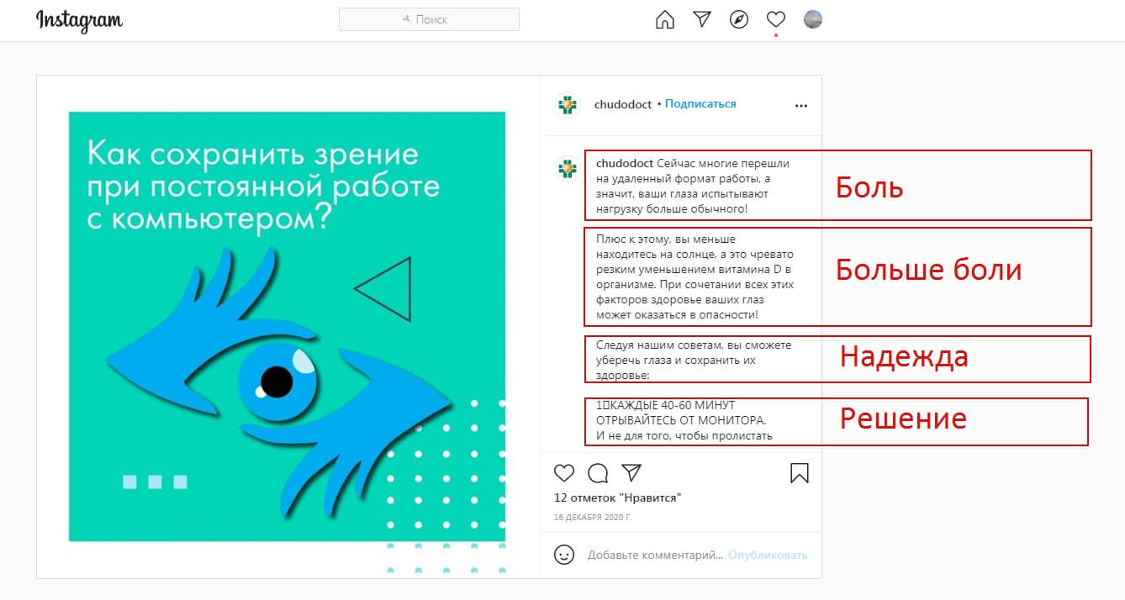

Slide 23
ДЯКУЮ ЗА УВАГУ!

